Slide 1
Clases Música 8° Año Básico
Prof. Claudia Coñuecar

Slide 5
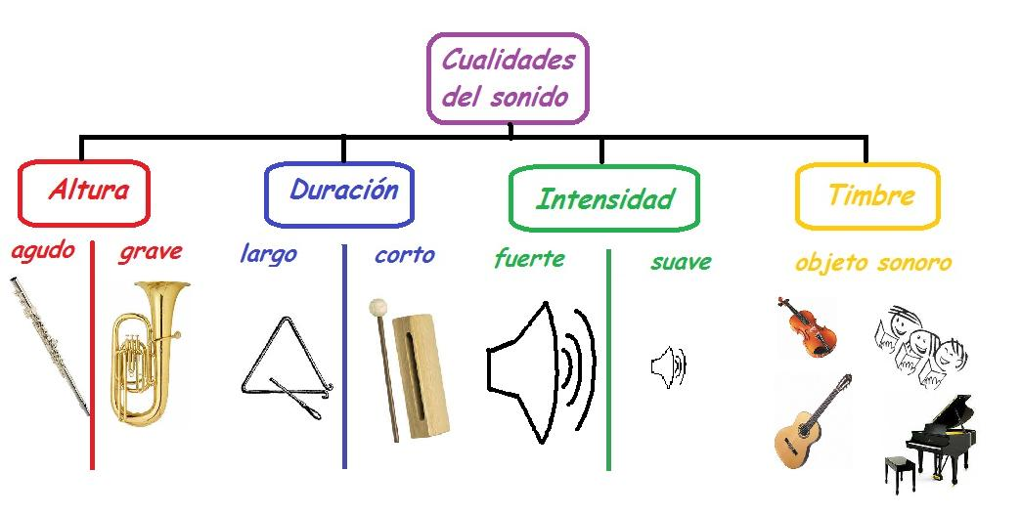

Slide 6
Cualidades del Sonido
Altura: Es la cualidad que indica si un sonido es grave o agudo.

Slide 7
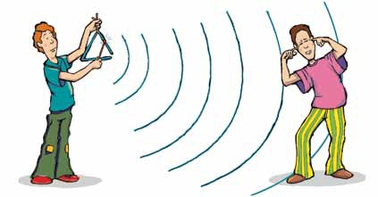

Slide 8
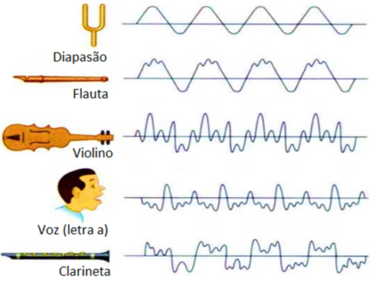

Slide 9
Lista de sonidos graves o agudos
Graves
Voz de Vicente
Pisadas del profesor
Golpe en la muralla
Cerrar tapa basurero
Pelota rebotando
Sonido parlante
Locomotora
Agudos
Ladridos de perro
Graznar de los loros
Monedas sonando
Timbre
Campana
Roce de rejilla suelo
Voz de tía Carmen

Slide 10
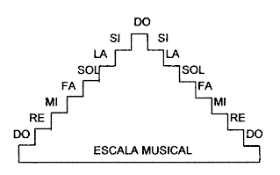
¿Qué es la altura?
La altura es el atributo que nos permite ordenar sonidos en escalas de más grave a más agudo.

Slide 11
Cualidad del Sonido: Altura

Slide 12
Notas Musicales agudas y graves

Slide 13
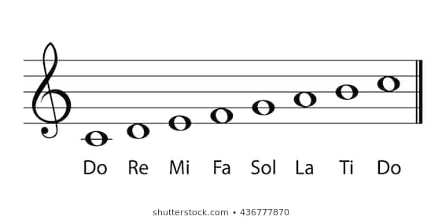
Notas Musicales en la Pauta

Slide 14
Escala y notas musicales

Slide 15
Sonidos Graves y Agudos
Despliega el Video y podrás escuchar sonidos graves y agudos
https://youtu.be/suqbvUEqUD0

Slide 16
Audición musical
https://www.youtube.com/watch?v=o4ro1ruZz1c
https://youtu.be/Sx2cq2b2BYs

Slide 17
Notas Graves
Notas Agudas
Notas intermedias

Slide 18
Ubicación de la notas en la pauta

Slide 19
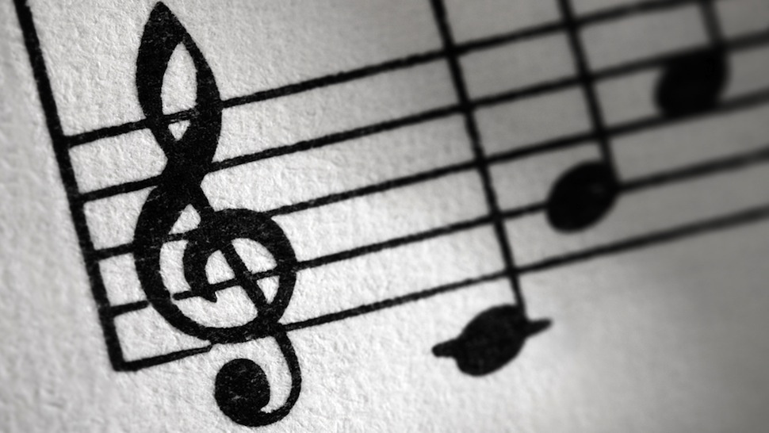
Ubicar las notas en la pauta
Escriben notas graves en la pauta, dictado
Escriben notas agudas en la pauta

Slide 20
Clasifica las notas musicales:
Notas musicales | Graves | Agudas
Mi
Sol
Fa
Re
Mi”
Do
Do”
Re”
Sol”

